Slide 1
BÁO CÁO KHOA HỌC
Tổng quan về phân tích dữ liệu và ứng dụng trong bài toán phân tích khách hàng rời bỏ (Customer Churn)
Đặng Văn Nam, Nguyễn Thị Phương Bắc
Khoa CNTT – Trường Đại học Mỏ – Địa chất

Slide 2
Nội Dung Trình Bày
1. Tầm quan trọng của dữ liệu và phân tích dữ liệu
2. Quy trình và công cụ phân tích dữ liệu
3. Mô tả tập dữ liệu và bài toán
4. Phân tích - Kết luận
5. Tài liệu tham khảo

Slide 3
1. Tầm quan trọng của dữ liệu và phân tích dữ liệu
2. Quy trình và công cụ phân tích dữ liệu
3. Mô tả tập dữ liệu và bài toán
4. Phân tích - Kết luận
5. Tài liệu tham khảo

Slide 4


1. Tầm quan trọng của dữ liệu và phân tích dữ liệu
Dữ liệu là tài sản quan trọng của doanh nghiệp. Dữ liệu đóng vai trò then chốt trong nền kinh tế số hiện nay. Dữ liệu cung cấp cái nhìn tổng quan về hoạt động kinh doanh, khách hàng và thị trường.
Dữ liệu hỗ trợ đưa ra các quyết định, chiến lược chính xác, nhanh chóng và xây dựng điều chỉnh chiến lược phát triển dài hạn cho doanh nghiệp
Dữ liệu cung cấp thông tin có ích, cho phép doanh nghiệp thu thập và hiểu rõ hơn về hành vi, nhu cầu, và mong muốn của khách hàng, từ đó cải thiện dịch vụ và trải nghiệm khách hàng
“Dữ liệu là nguồn tài nguyên quý của Quốc gia, là động lực, nguồn lực cho sự phát triển trong kỷ nguyên số”.
(TT Phạm Minh Chính – Hội nghị toàn quốc Chuyển đổi số quốc gia – ngày 25/02/2023)
“Dữ liệu là nguồn tài nguyên mới, là yếu tố then chốt cho chuyển đổi số quốc gia”.
(Chiến lược dữ liệu quốc gia đến năm 2030 – QĐ 142 TTg– ngày 02/02/2024)

Slide 5


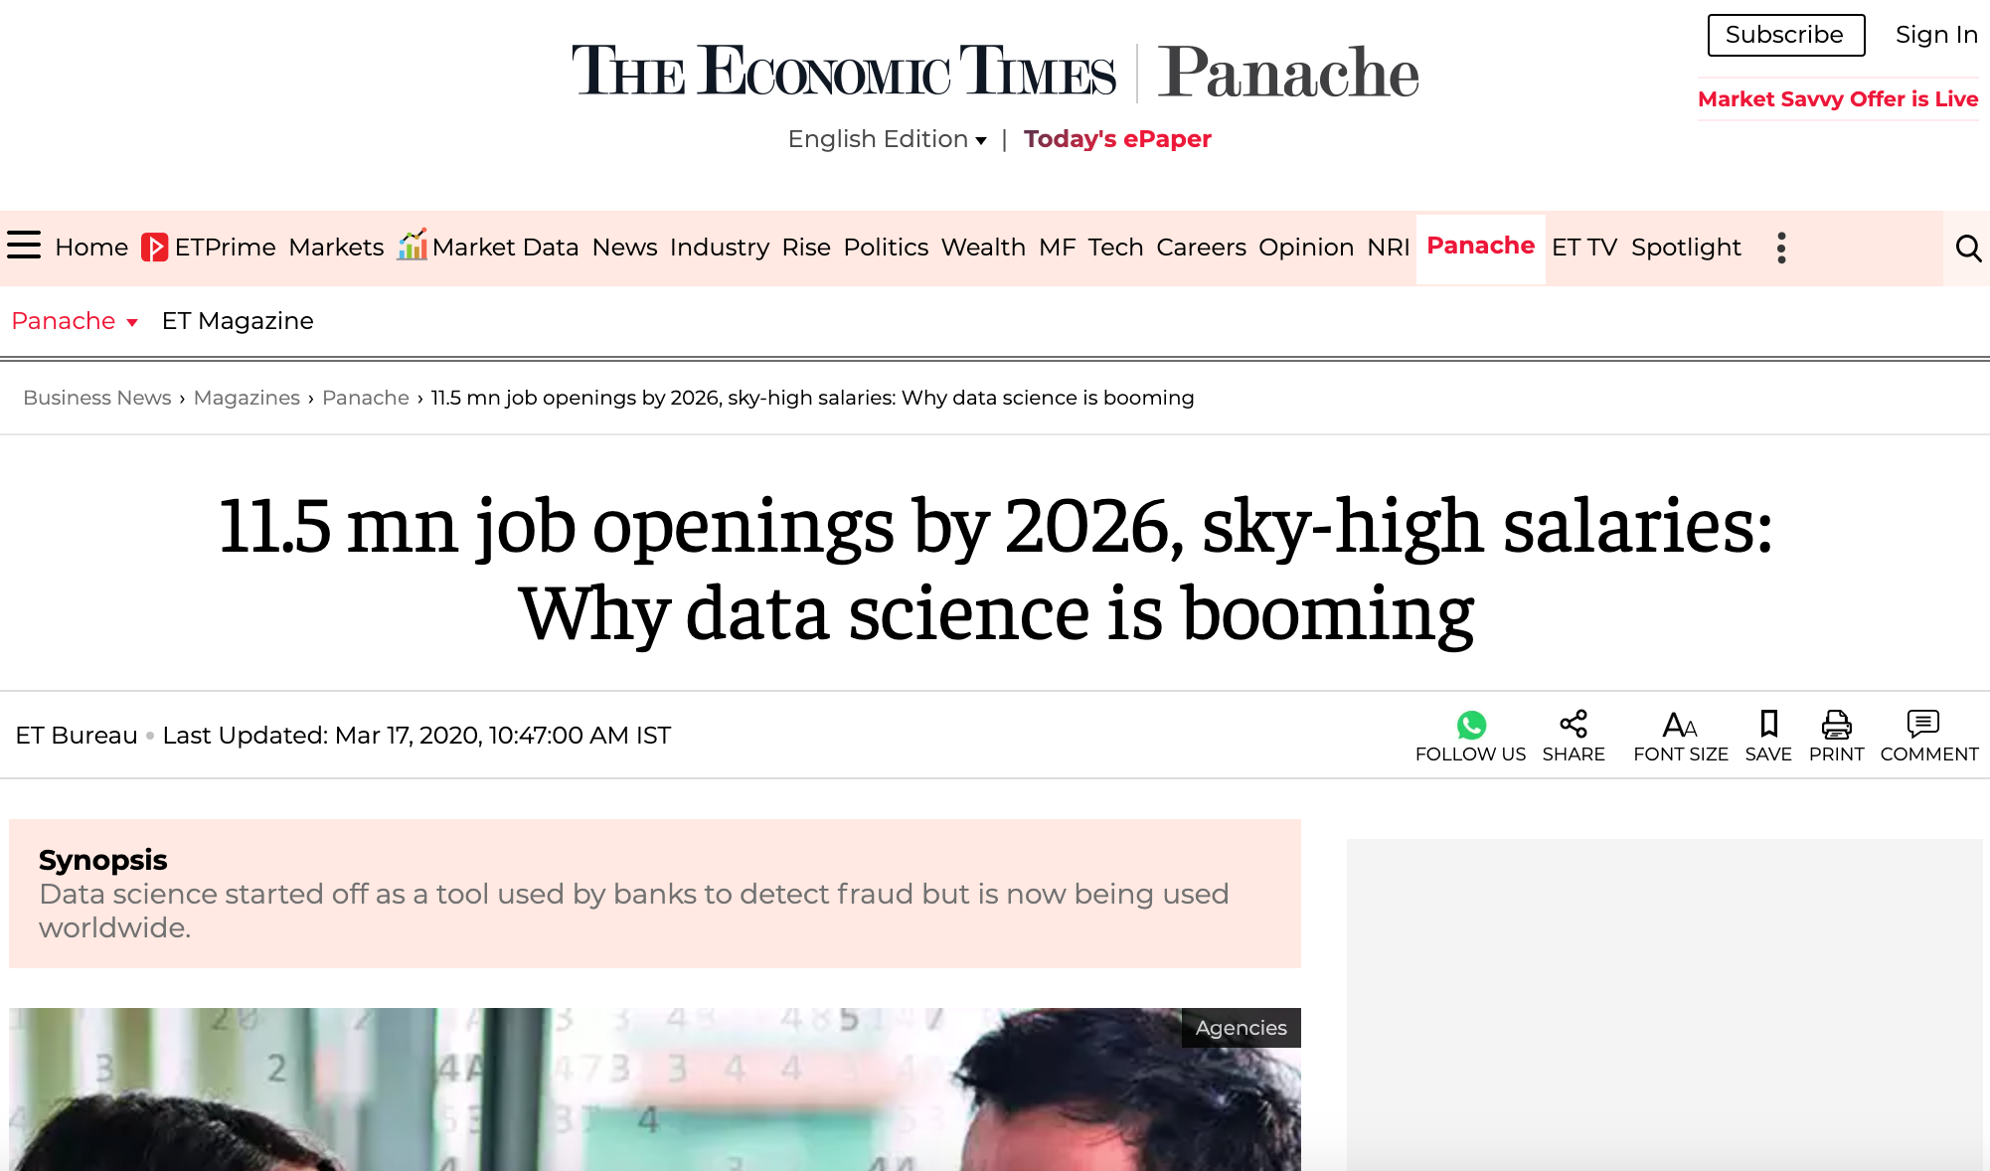
1. Tầm quan trọng của dữ liệu và phân tích dữ liệu
Phân tích dữ liệu giúp dự đoán xu hướng tương lai nhằm lập kế hoạch phát triển và điều chỉnh chiến lược kịp thời
Tăng hiệu quả hoạt động, trải nghiệm khách hàng. Phát hiện vấn đề sớm, giảm thiểu rủi ro kinh doanh, cải thiện năng suất, tiết kiệm chi phí, và giảm thiểu rủi ro
Nâng cao cạnh tranh trong thị trường. Phân tích dữ liệu hỗ trợ các doanh nghiệp thích nghi nhanh với thay đổi của thị trường

Slide 6
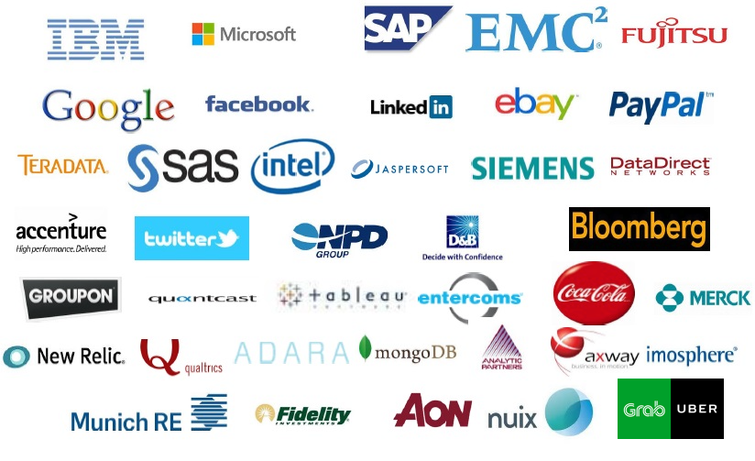
1. Tầm quan trọng của dữ liệu và phân tích dữ liệu
Dữ liệu là tài sản chiến lược của cơ quan, tổ chức; là nguồn tài nguyên mới để phát triển kinh tế; phải tăng cường khám phá, trích xuất tìm ra được những giá trị mới có ích;
Giá trị của dữ liệu nằm ở cách sử dụng dữ liệu; bất kỳ dữ liệu nào đều sẽ có giá trị nếu được phân tích, khai phá và chắt lọc
Các công ty, doanh nghiệp hàng đầu trên thế giới ngày nay đều là các công ty đang nắm giữ trong tay một lượng dữ liệu khổng lồ và biết khai thác chúng một cách hiệu quả!

Slide 7
1. Tầm quan trọng của dữ liệu và phân tích dữ liệu
2. Quy trình và công cụ phân tích dữ liệu
3. Mô tả tập dữ liệu và bài toán
4. Phân tích - Kết luận
5. Tài liệu tham khảo

Slide 8
2. Quy trình và công cụ phân tích dữ liệu
1. Xác định vấn đề (Define the question)
2.Thu thập dữ liệu
(Collect the data)
3. Làm sạch dữ liệu
(Clean the data)
4. Phân tích dữ liệu
(Analyze the Data)
5. Chia sẻ kết quả
(Visualize and share findings
- Xác định rõ lý do và mục tiêu của việc phân tích dữ liệu.
- Quyết định loại hình phân tích và cách đo lường kết quả.
- Xác định nguồn lực và công cụ phù hợp cho phân tích.
- Lựa chọn phương pháp và nguồn dữ liệu phù hợp.
- Đảm bảo tính chính xác, độ tin cậy của dữ liệu.
- Tuân thủ đạo đức và tính minh bạch trong thu thập dữ liệu.
- Xử lý các dữ liệu không đầy đủ, không chính xác, thiếu đồng bộ.
- Cải thiện độ chính xác, đảm bảo dữ liệu sẵn sàng cho phân tích.
- Dữ liệu sạch có vai trò đặc biệt quan trọng trong phân tích
- Thực hiện trích rút các thông tin có ích (insights) từ dữ liệu.
- Sử dụng các công cụ và kỹ thuật phù hợp với từng bài toán cụ thể để đạt mục tiêu đề ra.
- Sử dụng các kỹ thuật trực quan hóa để nhận diện các mẫu, xu hướng, quan hệ… giúp truyền đạt thông tin một cách hiệu quả.
- Chia sẻ kết quả với các bên liên quan; hiệu chỉnh và bổ sung các vấn đề phát sinh nếu cần.

Slide 9
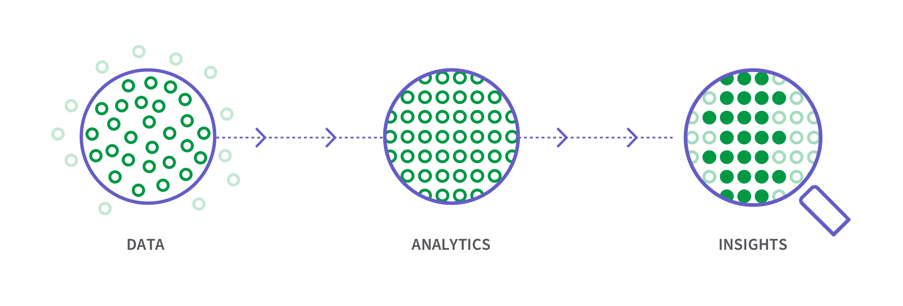
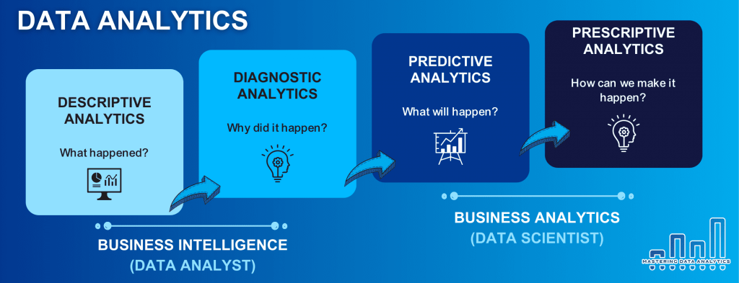
2. Quy trình và công cụ phân tích dữ liệu

Slide 10
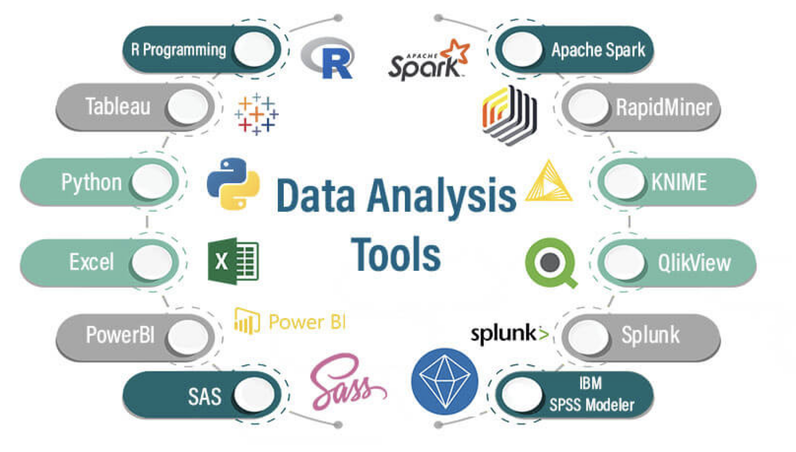
2. Quy trình và công cụ phân tích dữ liệu

Slide 11
1. Tầm quan trọng của dữ liệu và phân tích dữ liệu
2. Quy trình và công cụ phân tích dữ liệu
3. Mô tả tập dữ liệu và bài toán
4. Phân tích - Kết luận
5. Tài liệu tham khảo

Slide 12
Mô tả tập dữ liệu
Tập dữ liệu lưu trữ thông tin về khách hàng của một công ty cung cấp các dịch vụ viễn thông, Tập dữ liệu bao gồm ~ 7000 bản ghi, tương ứng 7000 khách hàng, mỗi khách hàng có 12 thuộc tính; chia thành 3 nhóm sau:
CustomerID: Mã khách hàng
Gender: Giới tính (Male|Female)
Citizen: Khách hàng trẻ hay già (Young|Old):
Tenure: Số tháng khách hàng gắn bó với công ty (number - int)
5. PhoneService: Khách hàng có sử dụng dịch vụ điện thoại hay không? (OneLine|MultipleLines|No)
6. InternetService: Dịch vụ Internet của khách hàng (DSL, Fiber optic, No)
7. Contract:Thời hạn hợp đồng của khách hàng (Month-to-month| One year|two year)
8. PaymentMethod:Phương thức thanh toán của khách hàng (Electronic check|Mailed check|Bank transfer|Credit card)
9. MonthlyCharges: Số tiền mà khách hàng phải trả hàng tháng (numeric, float)
10. Churn: Tình trạng khách hàng rời đã bỏ hay không (Yes|No)

Slide 13
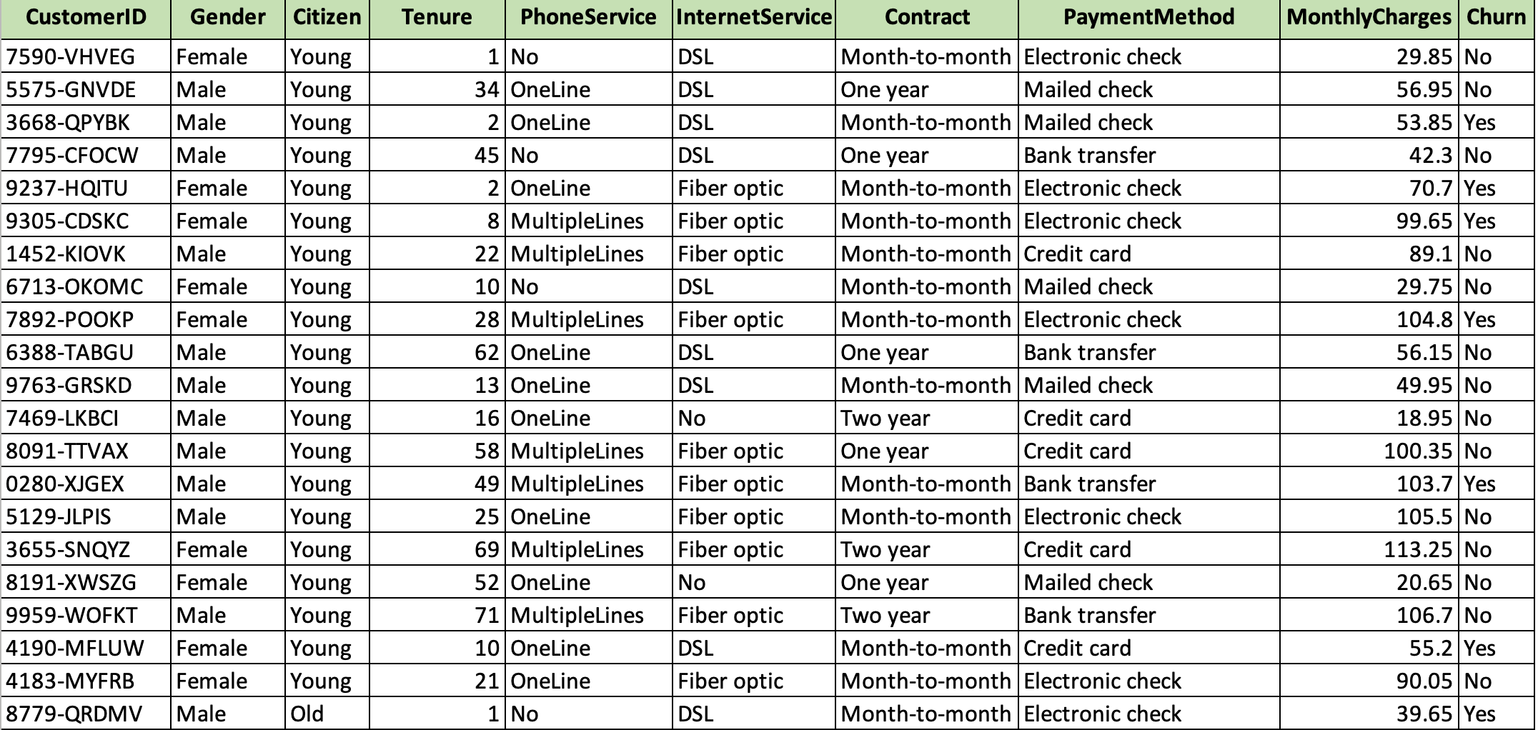

Slide 14
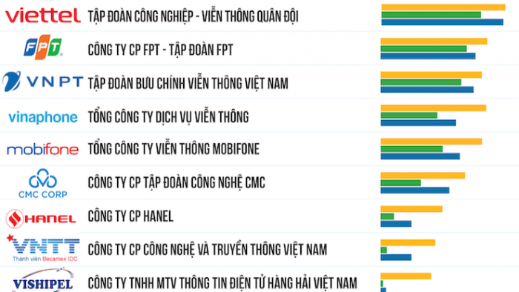
Mô tả bài toán
Khách hàng rời bỏ (Customer Churn) được định nghĩa là khi khách hàng ngừng kinh doanh với một công ty hoặc ngừng sử dung một dịch vụ.
Khách hàng trong ngành viễn thông có thể lựa chọn từ nhiều nhà cung cấp dịch vụ khác nhau. Và khách hàng có thể dễ dàng chuyển đổi từ nhà cung cấp này sang nhà cung cấp dịch vụ khác.
Trong thị trường cạnh tranh cao của ngành viễn thông tỷ lệ rời bỏ hàng năm từ 15-20%
Tỷ lệ khách hàng rời bỏ là một thước đo quan trọng. Việc giữ chân một khách hàng hiện tại sẽ ít tốn kém hơn nhiều so với việc thu hút khách hàng mới.

Slide 15
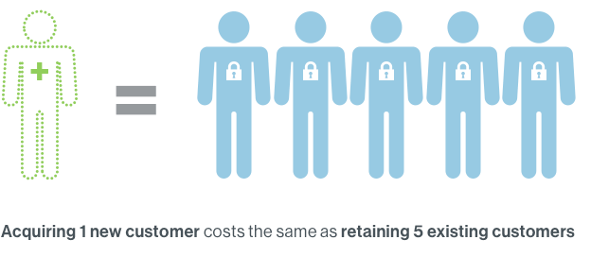


Phân tích tập dữ liệu để thấy được chân dung khách hàng đăng ký sử dụng dịch vụ của công ty.
Tập trung phân tích nhóm khách hàng đã rời bỏ, xác định các yếu tố quan trọng ảnh hưởng tới việc rời bỏ của khách hàng.
Đưa ra các khuyến nghị để công ty xem xét, cải thiện các yếu tố giúp giữ chân khách hàng.

Slide 16
1. Tầm quan trọng của dữ liệu và phân tích dữ liệu
2. Quy trình và công cụ phân tích dữ liệu
3. Mô tả tập dữ liệu và bài toán
4. Phân tích - Kết luận
5. Tài liệu tham khảo

Slide 17


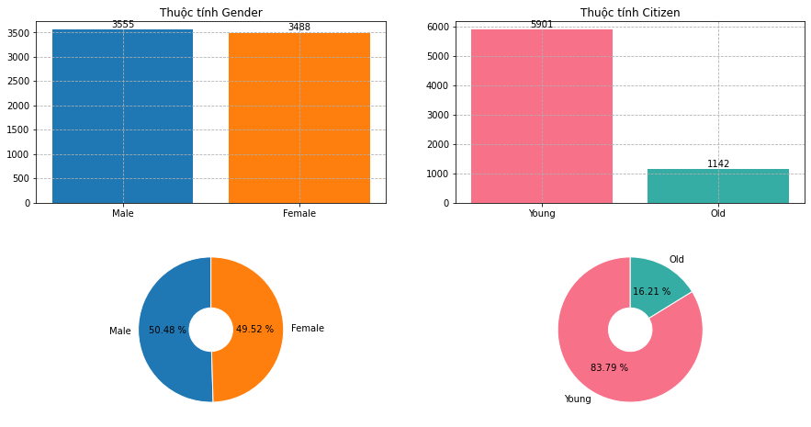
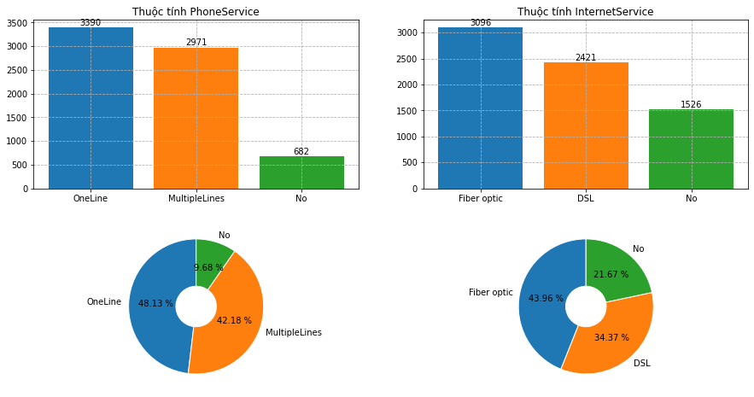
A. Chân dung khách hàng

Slide 18
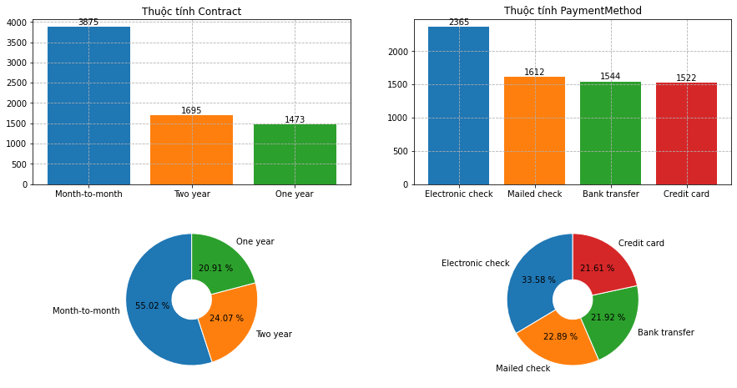

Slide 19

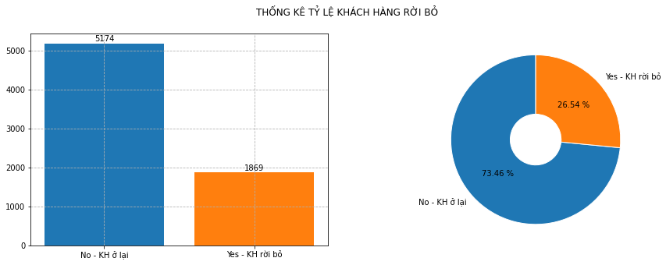
B. Phân tích khách hàng rời bỏ
Customer Churn Rate là một trong những chỉ số quan trọng đối với doanh nghiệp. Chỉ số này phản ánh chất lượng của sản phẩm, dịch vụ trong mắt người tiêu dùng và thái độ của người tiêu dùng đối với sản phẩm, dịch vụ mà doanh nghiệp cung cấp

Slide 20
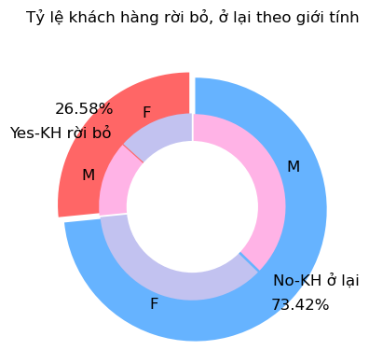
Giới tính | Tổng số | Số lượng rời bỏ | Tỷ lệ
Female (M) | 3488 | 939 | 26.41 %
Male (F) | 3488 | 930 | 26.66 %

Slide 21
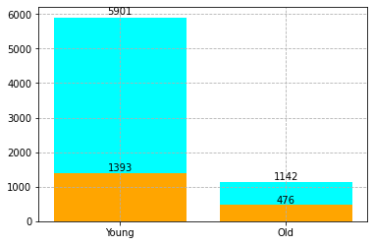

Nhóm tuổi | Tổng số | Số lượng rời bỏ | Tỷ lệ
KH trẻ | 5901 | 1393 | 23.61 %
KH già | 1142 | 476 | 41.68 %

Slide 22
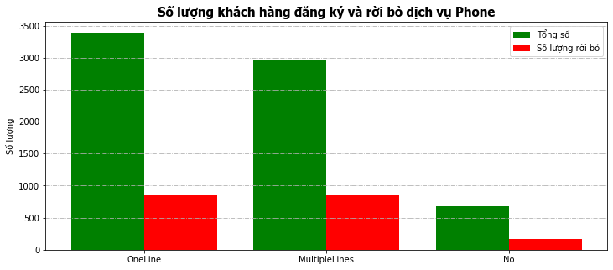
PhoneService | Tổng số | Số lượng rời bỏ | Tỷ lệ
OneLine | 3390 | 850 | 25.07 %
MultipleLines | 2971 | 849 | 28.58 %
NoPhoneService | 682 | 170 | 24.93%

Slide 23
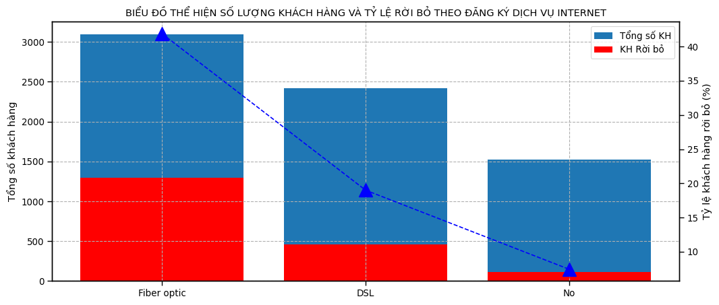
Đăng ký Internet | Tổng số | Số lượng rời bỏ | Tỷ lệ
Fiber optic | 3096 | 1297 | 41.89 %
DSL | 2421 | 459 | 18.96 %
No | 1526 | 113 | 7.40 %

Slide 24

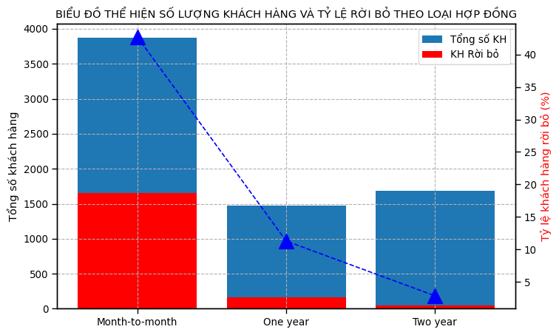
Loại hợp đồng | Tổng số | Số lượng rời bỏ | Tỷ lệ
Month-to-month | 3875 | 1655 | 42.71 %
One year | 1473 | 166 | 11.27 %
Two year | 1695 | 48 | 2.83 %

Slide 25

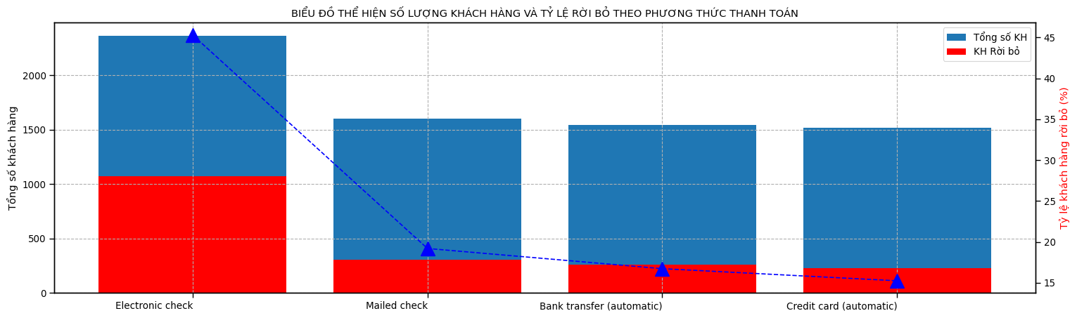
Phương thức thanh toán | Tổng số | Số lượng rời bỏ | Tỷ lệ
Electronic check | 2365 | 1071 | 45.29 %
Mailed check | 1612 | 308 | 19.11%
Bank transfer | 1544 | 258 | 16.71 %
Credit card | 1522 | 232 | 15.24 %

Slide 26

Kiến nghị
Tỷ lệ khách hàng rời bỏ công ty đang ở mức khá cao (26.58%) → Cần đẩy mạnh các chiến lược để giữ chân khách hàng.
Một số kiến nghị nên xem xét khi đưa ra các chính sách, cải thiện dịch vụ hiện có để giữ chân khách hàng.
1. Xem xét các dịch vụ, chính sách với nhóm khách hàng là người già? (41.68%)
2. Kiểm tra lại dịch vụ Internet cáp quang đang cung cấp? (41.89%)
3. Có các chính sách phù hợp với khách hàng có hợp đồng month-to-month, marketing, khuyến mại để chuyển sang hợp đồng lâu dài hơn. (42.71%)
4. Rà soát, cải thiện lại phương thức thanh toán “Electronic Check” xem có đang gây khó khăn, bất tiện gì cho khách hàng? (45.29%)

Slide 27
Kết luận:
Chuyển đổi số là xu hướng tất yếu và là yêu cầu khách quan của sự phát triển; Trong chuyển đổi số, dữ liệu và khai thác dữ liệu đóng vai trò trụ cột quan trọng, góp phần thúc đẩy chuyển đổi số thành công.
Bài báo đã chỉ ra tầm quan trọng của phân tích dữ liệu, quy trình thực hiện, các loại hình phân tích và công cụ nền tảng để thực hiện phân tích dữ liệu.
Áp dụng các nội dung đó vào bài toán phân tích tập dữ liệu khách hàng của một doanh nghiệp viễn thông để xác định các yếu tố ảnh hưởng tới việc rời bỏ của khách hàng, đề xuất – kiến nghị các giải pháp để doanh nghiệp xem xét giúp giảm tỷ lệ khách hàng rời bỏ
Tuy nhiên, các phân tích hiện tại mới chỉ thực hiện theo từng thuộc tính riêng lẻ, mà chưa kết hợp phân tích nhiều thuộc tính cùng nhau, do đó có thể sẽ bỏ qua mối tương quan giữa các thuộc tính. Hơn nữa, để đánh giá một cách toàn diện các nhân tố ảnh hưởng, cần có thêm các dữ liệu khác như hành vi, thói quen của khách hàng và các phản hồi, đánh giá của khách hàng về sản phẩm, dịch vụ…

Slide 28
TÀI LIỆU THAM KHẢO
Ozer Celik, Usame o. Osmanoglu, 2019, Journal of Multidisciplinary Developments; Comparing to Techniques Used in Customer Churn Analysis, 4(1), 30-38
Amal M.Almama, Mehmet Sabih Aksoy, Rasheed Alzahran; 2014; Journal of Enghineering Research and Applications; A surrvey on data mining techniques in customer churn analysis for telecom industry; Vol 4, Issue 5, pp.165-171.
Kiran Dahiya, Surbhi Bhatia; 2015; IEEE; Customer churn analysis in telecom industry
Bộ thông tin và truyền thông, Nhà xuất bản thông tin và truyền thông, 2022. Cẩm nang chuyển đổi số
Bingquan Huang, Mohand Tahar Kechadi, Brian Buckley; 2012; Expert Systems with Applications; Customer churn prediction in telecommunications, pages 1414-1425

Slide 29



